Slide 1

Πρόγραμμα Μεταπτυχιακών Σπουδών:
«Επιστήμες της Αγωγής - Εξ Αποστάσεως Εκπαίδευση με την χρήση των ΤΠΕ (e-Learning)»
Σχεδιασμός, υλοποίηση και αποτίμηση εκπαιδευτικού υλικού με τη μεθοδολογία της Σχολικής ΕξΑΕ για τους μαθητές και τις μαθήτριες της Γ΄ Λυκείου στο μάθημα της Ιστορίας Προσανατολισμού. Η περίπτωση της θεματικής ενότητας: Γ. Η αποκατάσταση των Προσφύγων.
Ιωάννα Ζώτου
Επιτροπή Κρίσης ΔΕ
Χαράλαμπος Μουζάκης Καθηγητής - Σύμβουλος Ε.Α.Π. | Λάμπρος Καρβούνης Διδάκτωρ Πανεπιστημίου Κρήτης | Κωνσταντίνος Κωτσίδης Διδάκτωρ Πανεπιστημίου Κρήτης
Ρέθυμνο, 2023

Slide 2
Ευχαριστίες
Στην τριμελή επιτροπή επίβλεψης
Καθηγητή κ. Χαράλαμπο Μουζάκη
Καθηγητή κ. Λάμπρο Καρβούνη
Καθηγητή κ. Κωνσταντίνο Κωτσίδη
Στους συμμετέχοντες στην έρευνα

Slide 3
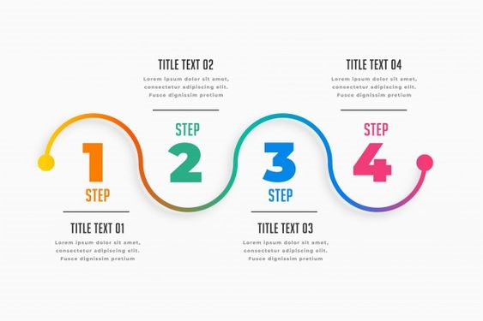
1. Σκοπός
Συμπληρωματική σχολική ΕξΑΕ με τη χρήση διαδραστικού εκπαιδευτικού υλικού και εφαρμογών επαυξημένης πραγματικότητας
Ιστορία Προσανατολισμού Αποκατάσταση των προσφύγων.
Ο σχεδιασμός, η δημιουργία και η υλοποίηση ολοκληρωμένης παρέμβασης
Μεθοδολογία της εξ αποστάσεως εκπαίδευσης και τις αρχές σχεδιασμού ΕΥ
Notes:
Σκοπός της Ερευνητικής Εργασίας ήταν ο σχεδιασμός, η δημιουργία και η υλοποίηση ολοκληρωμένης παρέμβασης, συμπληρωματικής σχολικής ΕξΑΕ με τη χρήση διαδραστικού εκπαιδευτικού υλικού και εφαρμογών επαυξημένης πραγματικότητας, με βάση τη μεθοδολογία της εξ αποστάσεως εκπαίδευσης και τις αρχές σχεδιασμού ΕΥ που έχουν προταθεί από τους θεωρητικούς του πεδίου, στο μάθημα της Ιστορίας Προσανατολισμού και ειδικότερα στην ενότητα της Αποκατάστασης των προσφύγων.

Slide 4
2. Συνεισφορά της διπλωματικής
Εκπαιδευτική
Καλές πρακτικές για μια ολοκληρωμένη παρέμβαση συμπληρωματικής σχολικής ΕξΑΕ, σε μαθητές Γ΄ Λυκείου
Ερευνητική
Εμπλουτισμός της ερευνητικής βιβλιογραφίας για το ΕΥ στα e-Learning και m-Learning περιβάλλοντα
Θεωρητική
Ανάδειξη ενδιαφέροντων πεδίων που θα μπορούσαν να αποτελέσουν αντικείμενα μελέτης βιβλιογραφικών ερευνών
Κοινωνική
Παρουσίαση για πρώτη φορά της ιστορίας της αποκατάστασης των προσφύγων μέσω ΕΥ ΕξΑΕ που μπορεί να αποτελέσει υπόδειγμα και για άλλες θεματικές ενότητες.

Slide 5

3. Ερευνητικά Ερωτήματα
Το εκπαιδευτικό υλικό διέπεται από τις αρχές και τη μεθοδολογία της εξ αποστάσεως εκπαίδευσης;
Το εκπαιδευτικό υλικό έχει δημιουργηθεί σύμφωνα με τις αρχές της Πολυμεσικής Μάθησης;
Ποιες είναι οι απόψεις των εκπαιδευτικών ειδικών στην ΕξΑΕ και των φιλολόγων για το Ε.Υ.;
Ποιες είναι οι απόψεις των μαθητών για το Ε.Υ.;
Ποιες είναι οι απόψεις των μαθητών για το παιχνίδι Ε.Π.;

Slide 6
4. Δομή της εργασίας
Θεωρητικό
πλαίσιο
Εισαγωγή
Το θεωρητικό πλαίσιο της Εξ Αποστάσεως Εκπαίδευσης
Η ΕξΑΕ με την αξιοποίηση των ΤΠΕ (e-Learning)
Το Εκπαιδευτικό υλικό στα περιβάλλοντα ΕξΑΕ
Η διδακτική της Ιστορίας στο Λύκειο
Θεωρητικό πλαίσιο για την αποτίμηση της παιδαγωγικής αξιοποίησης των εφαρμογών επαυξημένης πραγματικότητας
Δημιουργία Εκπαιδευτικού Yλικού
7. Σχεδιασμός, υλοποίηση και περιγραφή του
εκπαιδευτικού υλικού της εργασίας
Αποτίμηση Εκπαιδευτικού Yλικού
8. Η αποτίμηση του εκπαιδευτικού υλικού
9. Παρουσίαση των δεδομένων της έρευνας
10. Σύνοψη - Συμπεράσματα - Συνεισφορά

Slide 7

5. Θεωρητικό Πλαίσιο 1/2
Βασικές
θεωρίες - Έννοιες
Αρχές σχεδιασμού ΕΥ
Παιδαγωγικές γενιές
ΕξΑΕ
Περιβάλλοντα m-Learning
Σχολική ΕξΑΕ
Σύγχρονη – Ασύγχρονη
Περιβάλλοντα
e-Learning

Slide 8

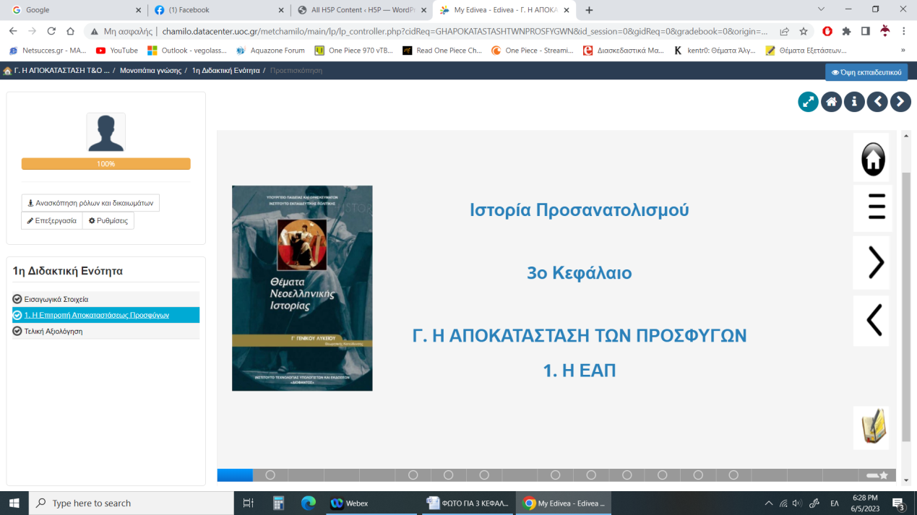

5. Θεωρητικό Πλαίσιο 2/2
Η Ιστορία Προσανατολισμού
Ιστορία και εκπαίδευση

Slide 9

6. Δημιουργία Εκπαιδευτικού Υλικού 1/3
Σχεδιασμός Εκπαιδευτικού Υλικού
Σχολική ΕξΑΕ
Συμπληρωματική σχολική ΕξΑΕ
Ασύγχρονη ΕξΑΕ
Μεικτό – Συνδυαστικό περιβάλλον μάθησης
Διδακτική Ιστορίας Προσανατολισμού
Ιστορική έρευνα
Αξιοποίηση πηγών
Μέθοδος Project
Στοιχεία σχεδιασμού του ΕΥ
Αρχές σχεδιασμού ΕΥ για ΕξΑΕ
Αρχές Holmberg
12 Αρχές Mayer
3 Δέσμες Λιοναράκη
Θεωρίες Μάθησης
Συμπεριφορισμός
Γνωστικές Θεωρίες
Κοινωνικός Εποικοδομητισμός

Slide 10

6. Δημιουργία Εκπαιδευτικού Υλικού 2/3
Εργαλεία ΤΠΕ που χρησιμοποιήθηκαν
H5P
Chamilo
Actionbound
BlippAR
Book Creator
Plotagon Studio
Doodly
PowerPoint
Εργαλεία φωτογράφισης και ηχογράφησης

Slide 11

6. Δημιουργία Εκπαιδευτικού Υλικού 3/3
Περιγραφή E.Y.

Slide 12
7. Αποτίμηση Εκπαιδευτικού Υλικού 1/8
Μεθοδολογία Έρευνας
Χρονική περίοδος: Μάιος- Ιούνιος 2023
Δειγματοληψία: Σκόπιμη δειγματοληψία - 3 ειδικοί, 2 εκπαιδευτικοί – φιλόλογοι και 2 μαθητές
Έρευνα κύριου ΕΥ
Μέθοδος: Έρευνα Απόψεων με Ποιοτική Ανάλυση Περιεχομένου
Μέσα συλλογής δεδομένων: Ερωτηματολόγια Ανοιχτών Ερωτήσεων
Επεξεργασία δεδομένων: Μονάδα ανάλυσης η φράση με αυτοτελές εννοιολογικό περιεχόμενο
Αξιοπιστία-Εγκυρότητα: Τριγωνοποίση μέσω της αποτίμησης από ειδικούς στην ΕξΑΕ, φιλολόγους και μαθητές.
Notes:
10 ερευνητικοί άξονες (για τους ειδικούς), 4 ερευνητικοί άξονες (για τους μαθητές), 7 ερευνητικοί άξονες για τους εκπαιδευτικούς - Φιλολόγους & 6 ερευνητικοί άξονες για το παιχνίδι Ε.Π.

Slide 13
7. Αποτίμηση Εκπαιδευτικού Υλικού 2/8
Μεθοδολογία Έρευνας
Είδος Έρευνας: Διαμορφωτική Αξιολόγηση ΕΥ
Χρονική περίοδος: Ιούνιος 2023
Έρευνα παιχνιδιού
Ε.Π
Δειγματοληψία: Σκόπιμη δειγματοληψία - 2 μαθητές
Μέθοδος: Έρευνα Απόψεων με Ποιοτική Ανάλυση Περιεχομένου
Μέσα συλλογής δεδομένων: Ερωτηματολόγια Ανοιχτών Ερωτήσεων
Επεξεργασία δεδομένων: Μονάδα ανάλυσης η φράση με αυτοτελές εννοιολογικό περιεχόμενο
Αξιοπιστία-Εγκυρότητα: Αποτίμηση από τους μαθητές που αξιολόγησαν και το κύριο ΕΥ.
Notes:
6 ερευνητικοί άξονες & επιμέρους κατηγορίες ανάλυσης

Slide 14
7. Αποτίμηση Εκπαιδευτικού Υλικού 3/8
Αποτελέσματα – Κύρια ευρήματα
Το ΕΥ έχει σχεδιαστεί σύμφωνα με τις αρχές και τη μεθοδολογία της ΕξΑΕ
Έρευνα κύριου ΕΥ –
Οι απόψεις των ειδικών
Εφαρμόζονται οι αρχές της Πολυμεσικής Μάθησης
Δυνατά σημεία: πολυμεσική παρουσίαση του γνωστικού αντικειμένου, πληθώρα διαδραστικών ασκήσεων, βίντεο, αλληλεπίδραση
Προτάσεις: καλύτερη ποιότητα ήχου σε κάποιες αφηγήσεις του Ε.Υ., χρήση γήινων αποχρώσεων στις διαφάνειες.

Slide 15
7. Αποτίμηση Εκπαιδευτικού Υλικού 4/8
Αποτελέσματα – Κύρια ευρήματα
Ο νέος τρόπος διδασκαλίας της Ιστορίας παρουσιάζει μεγάλο ενδιαφέρον, εύκολη και ξεκούραστη μάθηση, κατανοητό μάθημα → οι μαθητές σε εγρήγορση
Έρευνα κύριου ΕΥ – Οι απόψεις των μαθητών
Η πλατφόρμα Chamilo εύκολη στη χρήση της, απλά και κατανοητά κουμπιά. Το ΕΥ ήταν ενδιαφέρον, εύκολες δραστηριότητες, νέες γνώσεις με διασκεδαστικό τρόπο
Μάθηση με διασκεδαστικό τρόπο για τα ιστορικά γεγονότα, μέσα από πληροφορίες, εικόνες, βίντεο και δραστηριότητες.
Προτάσεις: να διδάσκονται όλα τα μαθήματα και με αυτόν τον τρόπο

Slide 16
7. Αποτίμηση Εκπαιδευτικού Υλικού 5/8
Αποτελέσματα – Κύρια ευρήματα
Το ΕΥ έχει σαφήνεια, πληρότητα, επάρκεια, τεκμηρίωση, διαδραστικότητα
Έρευνα κύριου ΕΥ – Οι απόψεις των εκπαιδευτικών
Το ΕΥ ανταποκρίνεται στους σκοπούς του Α.Π. Σπουδών και είναι εύχρηστο
Δυνατά σημεία: συνοχή, συνεκτικότητα, διαδραστικότητα, εύχρηστο Ε.Υ.
Notes:
Το ΕΥ έχει σαφήνεια, πληρότητα, επάρκεια, τεκμηρίωση → ΣΤΟΥΣ ΟΡΙΣΜΟΥΣ ΚΑΙ ΣΤΙΣ ΠΗΓΕΣ.
διαδραστικότητα
Ο ΜΑΘΗΤΗΣ ΕΞΟΙΚΕΙΩΝΕΤΑΙ ΜΕ ΤΗΝ ΙΣΤΟΡΙΚΗ ΓΝΩΣΗ ΚΑΙ ΑΝΑΠΤΥΣΕΙ ΚΡΙΤΙΚΗ ΣΚΕΨΗ
ΠΑΡΑΤΗΡΗΣΕΙΣ: ΔΕΝ ΥΠΉΡΞΑΝ

Slide 17
7. Αποτίμηση Εκπαιδευτικού Υλικού 6/8
Αποτελέσματα – Κύρια ευρήματα
Ομαλή διαδικασία παιχνιδιού
Εύκολη προσβασιμότητα και χρήση κινητού τηλεφώνου
Έρευνα παιχνιδιού
Ε.Π
Ομαλή συνεργασία των ομάδων
Μειονεκτήματα: δεν εντοπίστηκαν
Πλεονεκτήματα: ενδιαφέρον, ευχάριστο και διασκεδαστικό, με δράση και αποστολές, με δραστηριότητες και γνωστικές πληροφορίες
→ διαδραστικότητα, μαθησιακά αποτελέσματα
Προτάσεις: μελλοντικός σχεδιασμός αντίστοιχων παιχνιδιών και σε άλλα γνωστικά αντικείμενα
Notes:
χωρίς κάποιο πρόβλημα

Slide 18

7. Αποτίμηση Εκπαιδευτικού Υλικού 7/8
Συμπεράσματα
Το ΕΥ συνδυάζει e-Learning και m-Learning περιβάλλοντα ενώ γίνεται αποτίμηση και των δύο (Bower, 2008).
Θετική αποτίμηση με βάση τη μεθοδολογία της ΕξΑΕ (Holmberg, 1995) και τις αρχές της θεωρίας Πολυμεσικής μάθησης (Mayer, 2009).
Επιβεβαιώνεται από προηγούμενες έρευνες ως προς το πολυμεσικό περιβάλλον μάθησης (Κουτελιδάκη – Μουζάκη, 2022) και τα πλεονεκτήματα των παιχνιδιών Ε.Π. (Κετικίδου, 2021)

Slide 19
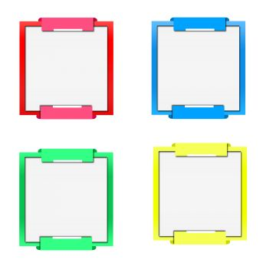
7. Αποτίμηση Εκπαιδευτικού Υλικού 8/8
Προτάσεις
Προσαρμογή του ΕΥ σε ΕΥ κατάλληλο για ξένους μαθητές Erasmus ή τουρίστες
Μετατροπή του ΕΥ σε ΕΥ για ενήλικες
Αξιοποίηση του παιχνιδιού ΕΠ, ως μια εμπειρία ξενάγησης στο Ρέθυμνο για τουρίστες
Μελλοντική δημιουργία αντίστοιχου ΕΥ και για άλλες πόλεις

Slide 20

Σας ευχαριστώ για την προσοχή σας!!!

